Slide 1
Visita aos museus: CATAVENTO

Slide 2
Data: 11/11 – SÁBADO Saída: 4h30 da manhã Local: ESTACIONAMENTO DO VALTER

Slide 3
Museu catavento
Isenção do valor da entrada. Levem a carteirinha de estudante!
GRUPO DO WHATSAPP

Slide 4
Formação de 3 grupos
RESPONSÁVEIS: Dayane, Luiz E ROGÉRIO

Slide 5
O QUE TEM NO MUSEU?
4 SEÇÕES

Slide 6
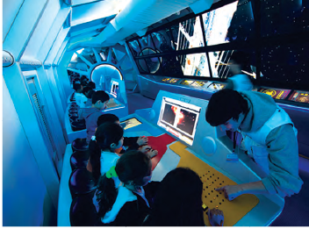
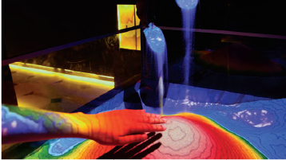
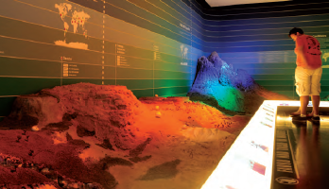
TÉRREO
T

Slide 7
ASTRONOMIA | AVENTURA NO SISTEMA SOLAR | TERRA
SALA DA LUA | NAVE ESPACIAL | INTERIOR DA TERRA
SALA DO SOL |  | INTERIOR DA CAVERNA
SALA DAS GALÁXIAS |  | CICLOS: ÁGUA, ROCA E C
 |  | RELEVO DA TERRA EM 3D
 |  | BIOMAS BRASILEIROS

Slide 8
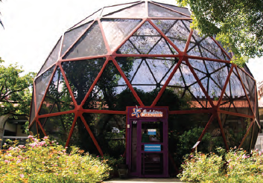
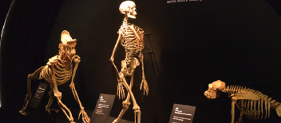

Slide 9
VIDA | BORBOLETÁRIO | DO MACACO AO HOMEM ** (subterrâneo) | VIAGEM PELO FUNDO DO MAR
AQUÁRIOS MARINHOS | BORBOLETÁRIO ** | ARTE RUPESTRE | SUBMARINO
ÁRVORE DA VIDA |  | ÁRVORE GENEALÓGICA
AVES DO BRASIL |  | EVOLUÇÃO CULTURAL
CÉLULA E DNA |  | EVOLUÇÃO DA LOCOMOÇÃO
EVOLUÇÃO E DARWIN |  | EVOLUÇÃO DO CEÉREBRO
CORPO HUMANO |  | SIMBOLISMO: HUMANOS FINALMENTE
DO VENENO AO REMÉDIO
INSETOS
VIDA NO OCEANO
FOTOSSÍNTE

Slide 10
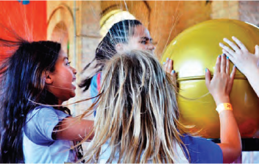
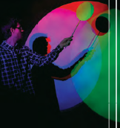
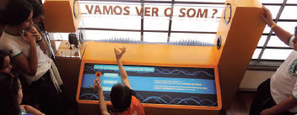
TÉRREO

Slide 11
ENGENHO | SE LIGA NO LEGO
CALOR | LEGO
ELETROMAGNETISMO
FLUÍDOS
LUZ E ÓPTICA
MECÂNICA
SALA DE ILUSÕES
SOM

Slide 12
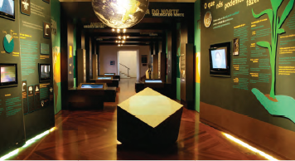
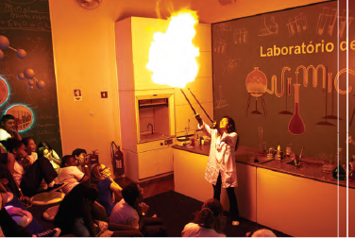
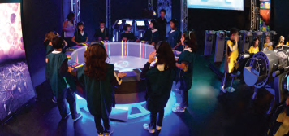

Slide 13
ALERTAS | ECOLOGIA | ESTÚDIO DE TV | JOGOS DO PODER | NANOTECNOLOGIA (superior) | MATÉRIA (superior)
CONHECER PARA PREVINIR (debate sobre p uso de drogas) | PRESERVANDO A TERRA | ESTÚDIO | A ARTE QUE REVELA A HISTÓRIA | NANOAVENTURA** | LABORATÓRIO DE QUÍMICA **
 |  |  | AS HISTÓRIAS DA HISTÓRIA |  | MATÉRIA NICHOS
 |  |  | MONTE DOS SÁBIOS
 |  |  | QUESTÃO DE HOJE E SEMPRE

Slide 14
VISITAS FECHADAS-RETIRAR INGRESSOS
Nanoaventura ...........................................................36 pessoas
Laboratório de Química ............................................44 pessoas
Monte dos Sábios (Parede de Escalada)................. 30 pessoas
Do Macaco ao Homem .............................................20 pessoas
Se Liga no Lego ........................................................24 pessoas
Viagem ao fundo do mar .........................................24 pessoas
Aventura no Sistema Solar ......................................24 pessoas
Estúdio de Tv ...........................................................30 pessoas
Visita Histórica .........................................................20 pessoas
Dinos do Brasil .................. 25 pessoas (Idade mínima: 9 anos)
Borboletário .............................................................20 pessoas

